Slide 1
质量部双月会
质量部
2020/5

Slide 2
愿景
使命
两到三年内，打造一个自组织型的质量团队，提供最专业的质量保证工作。
发布有价值的、高质量的产品;
更快的去反馈产品的质量，并且及时发现产品的问题;
持续的技术改进来更好的支撑产品未来的发展;
团队人员的技术能够得到持续的提高并且有清晰的发展方向;
整个测试的工作更加有技术含量；
团队稳定，骨干员工流失率比率低；

Slide 3

议程
新人介绍
质量部团队更新
质量团队文化建设
效率平台项目进度更新
Q&A

Slide 4

新员工介绍 - 教育背景，之前的工作，现在在哪个组，兴趣爱好
杨成琳
朱晶晶
黄成
张娜
赵静

Slide 5
质量部组织结构调整
质量部
刘元
邱燕
陆良珏
王宇峰
专项测试
租住O
2O中心
|
陈晓静
业务中台
|
刘威
基础平台
用户增长中心
|
蒋龙飞
业主O2O中心
|
周镭
数据中心
|
张小康
资管中心
|
李宏娜
企业信息平台
|
邹志华
服务O
2
O
中心
|
张伟
家装O2O中心 |
孟祥云
效能平台研发
移动专项
|张伟
产品字典 |
孟祥云
接口性能 |邱燕
混沌工程

Slide 6
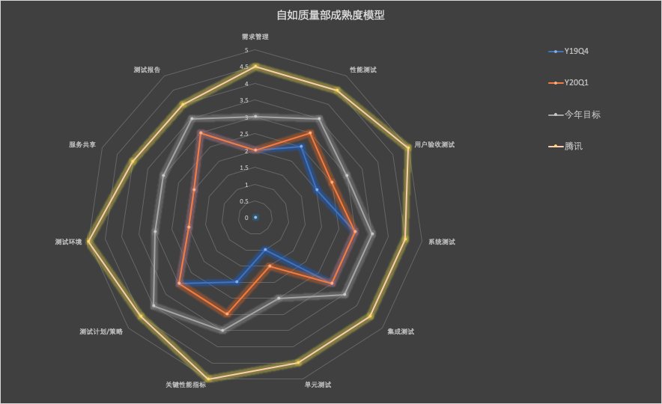
质量部能力建设水平
等级1：初级
等级2：可管理
等级3：可定义
等级4：可测量
等级5：可优化
等级1：初级
等级2：可管理
等级3：可定义
等级4：可测量
等级5：可优化

Slide 7


在线文档迁移 - 飞书
https://ziroom.feishu.cn
事件 | 截止时间点 | 状态
团队人员导入 | 5/9/2020 | Done
石墨文档迁移 | 5/9~5/13 | In Progress
停止使用石墨，全部迁移到飞书 | 5/14/2020 | Not Start

Slide 8
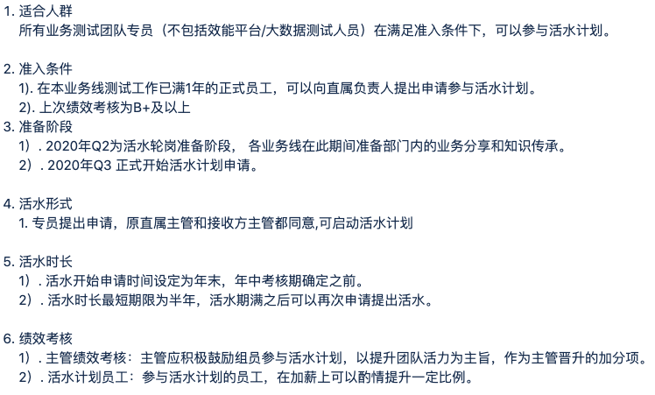
活水计划
租住O2O
业主O2O
鲶鱼效应
技术流转
企业信息平台
家装O2O
服务O2O
http://wiki.ziroom.com/pages/viewpage.action?pageId=618584191

Slide 9
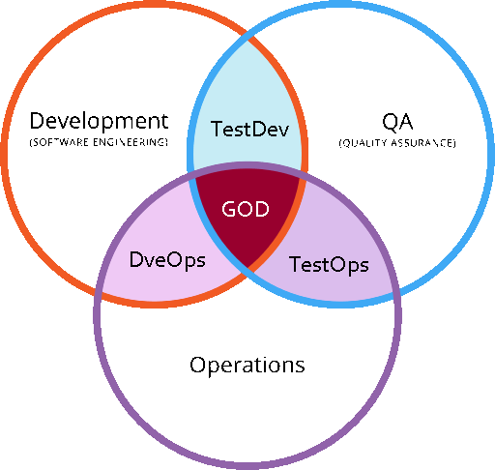
推进TestOps
专注于提供所需的基础设施和平台所有级别的测试，从功能测试到集成测试，再到低级单元和API测试。
Dev能力：Java、Python、PHP、Shell
Ops能力：Jenkins、Docker、Maven、Ansible、Git、Linux
Test能力：测试用例、测试方法、缺陷生命周期、单元测试、接口测试、Selenium

Slide 10
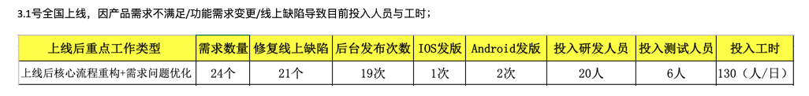
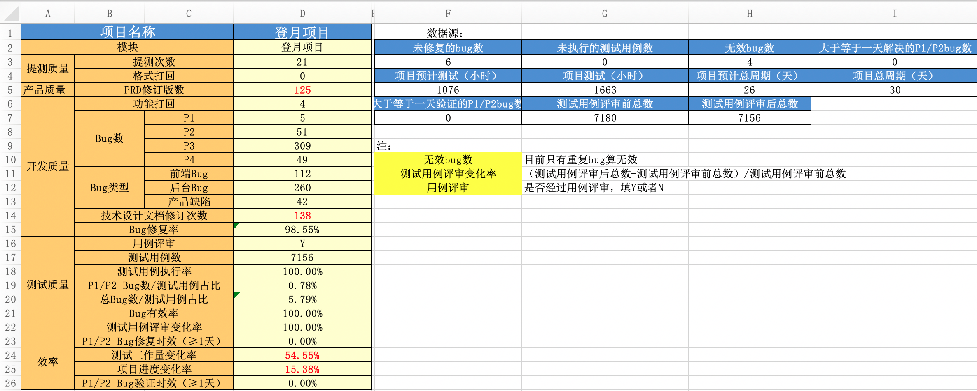
登月项目质量部内部复盘
第一部分：项目3.1号上线后产研测团队持续投入统计
质量内部损失18w
第二部分:项目上线完成总体项目质量报告部分
质量内部损失10w

Slide 11
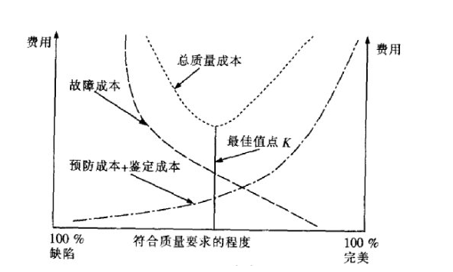
质量成本管理体系
从成本效益的角度评价质量管理体系运行的有效性，为质量管理人员决策与控制提供准确的质量成本信息；
通过质量预防成本的有效投入，不断消减质量内部和外部故障损失成本，遏制质量不组所带来的损失；
通过质量预防成本的适当投入，防止质量过剩所带来的浪费；
提高员工的工作质量，争取第一次把事情做好

Slide 12
文化建设层次结构
物质层
办公环境氛围，产品形态....
行为层
行为方式，沟通方式，宣传氛围...
制度层
员工守则，考核规范，行为准则...
精神层
使命，愿景，价值观，组织精神...

Slide 13
质量部行为建设
每周周报
数据的线上化
总结得失
确认指令
事事有答复，件件有回音
及时汇报
换位思考与向上管理
日清邮件
及时处理邮件
正确的书写方式
会议纪要
带着问题来，带着事情走
写备忘录
要讨论的观点或者目标是什么；
团队过去是怎么处理这个问题的；
作者有什么不同的打算；
为什么应该重视这种做法？
日清Bug
及早发现问题；
JIRA数据准确
缺陷根本原因
工时
COPQ（质量成本）

Slide 14
提升团队凝聚力
核心举措
员工关怀
部门文化奖励机制
部门每月生日party
来自团队的生日祝福贺卡
部门团建
部门团建、聚餐
小组团建
敏捷测试转型贡献奖（3人/季度）
业务测试使用奖：季度使用量+节省时长TOP1
效率平台最佳产品奖：最佳项目（效能团队投票产生）
测试学院-最佳讲师奖
学院课程结束投票结果最高获得者

Slide 15
承接项目管理的职责
需求确认
确认目标
控制：人员，目标，进度，质量
发布
立项
计划
执行
收尾
？
产品经理
质量工程师
项目经理工具箱：http://wiki.ziroom.com/pages/viewpage.action?pageId=618577389

Slide 16
其他...
Engineering Productivity - 张秀丽
移动专项 - 张伟
用户字典 - 孟祥云

Slide 17


